Slide 1
Modlitba Pánova – 6. prosba
I neuvoď nás do pokušenia!

Slide 2
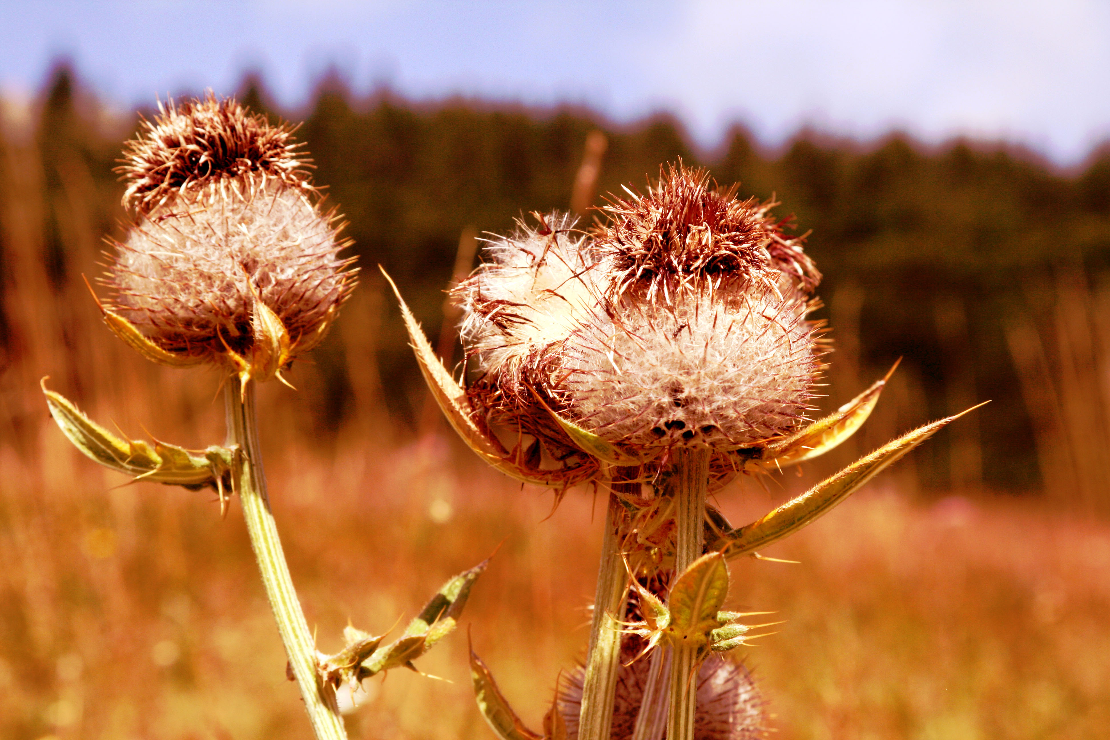
Čo je pokušenie?
Pokušenie je skúška, či naša viera pred Pánom Bohom obstojí. Či si svoju vieru vieme obhájiť. Pokušenie je zvádzanie na zlo.

Slide 3
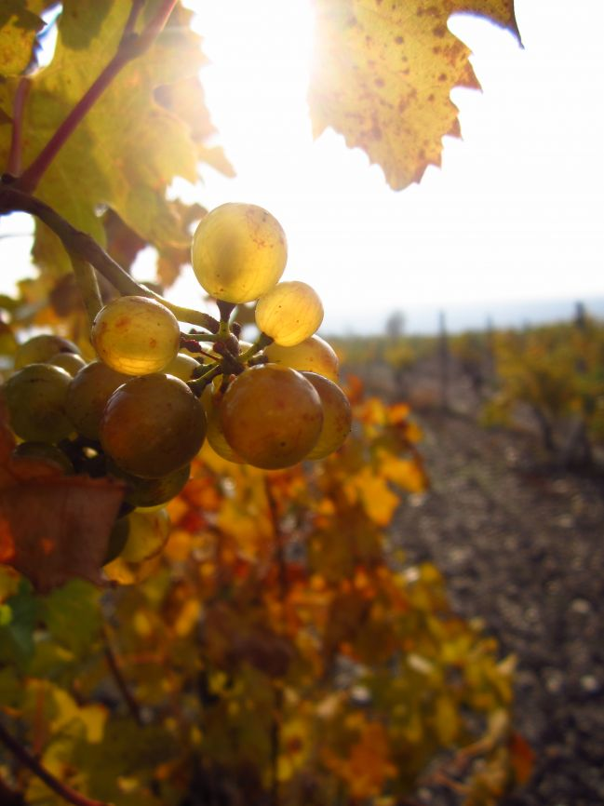
(Ne)veriaci človek:
Neveriaci človek nedokáže odolať diablovi, lákadlám tohto sveta či žiadostiam vlastného tela.
Veriaci človek má pomoc od Hospodina pri rozoznávaní dobrého od zlého.

Slide 4
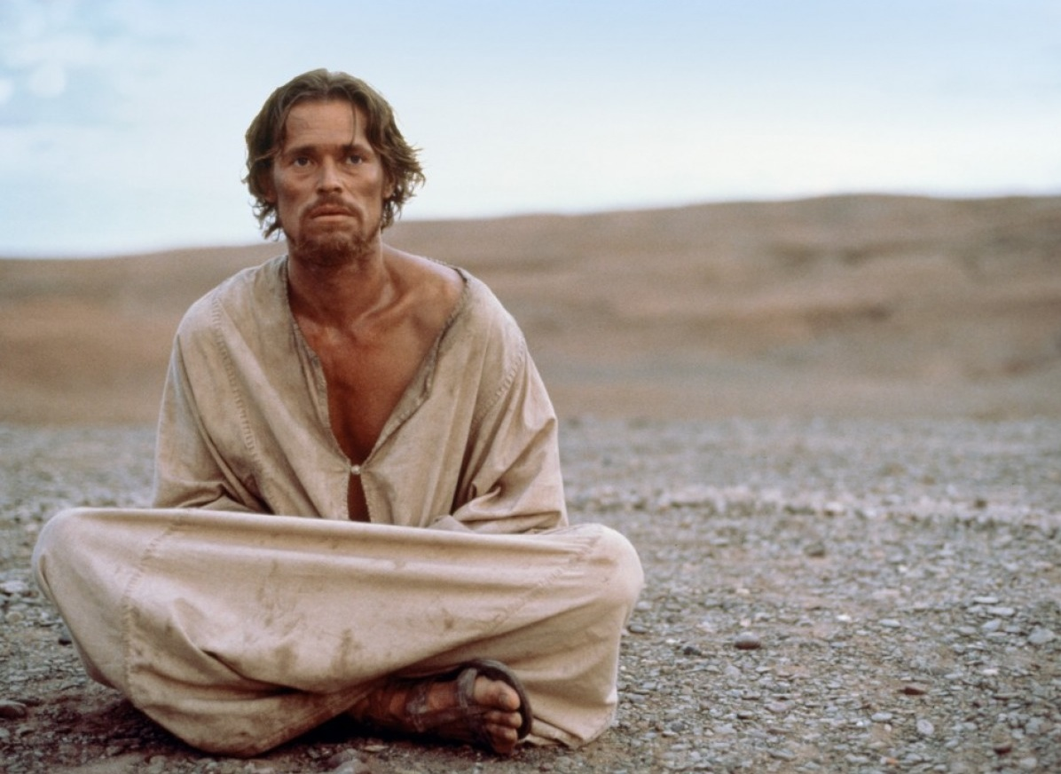
Aj Pán Ježiš bol pokúšaný diablom.
On jediný v každom pokušení obstál. Nevykonal žiaden hriech, hoci ho diabol opakovane pokúšal.

Slide 5
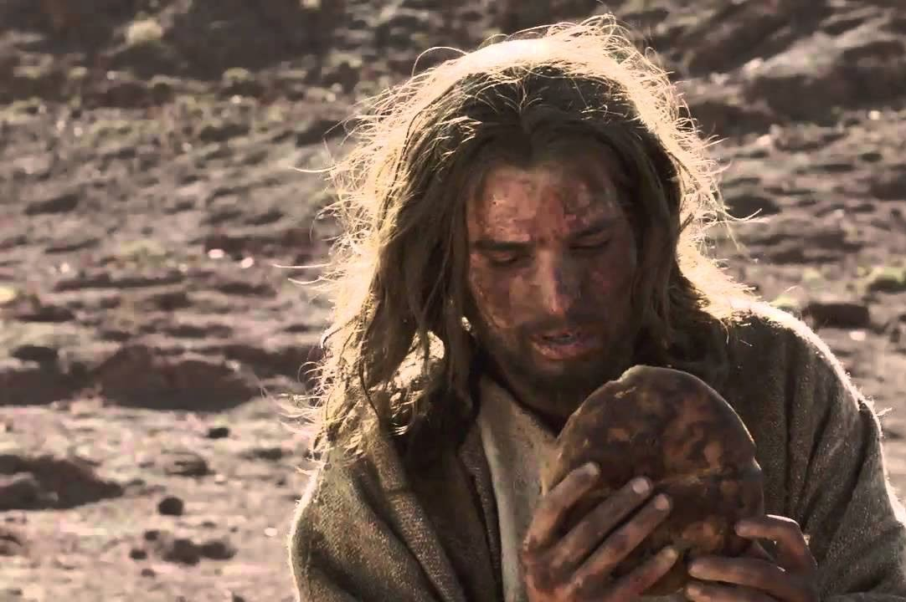
Diabol Pána Ježiša nabádal aby získal
Bohatstvo – premeň kamene na chlieb
Obdiv – skoč zo strechy chrámu
Márnu slávu – pokloň sa a dám Ti všetky kráľovstva sveta

Slide 6
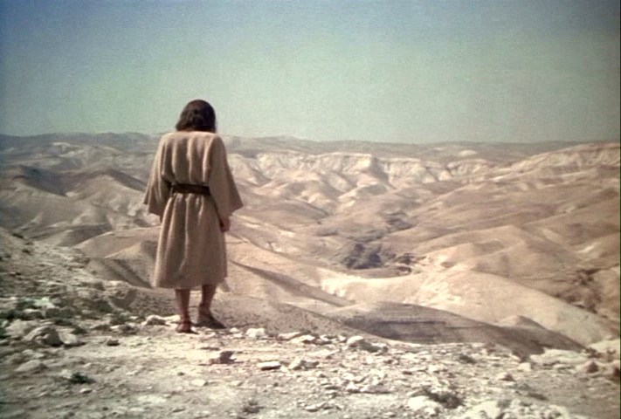
Pán Ježiš pokušeniam odolal.
Porazil diabla Božím slovom.
Bol svojmu Otcovi dokonale poslušný.

Slide 7
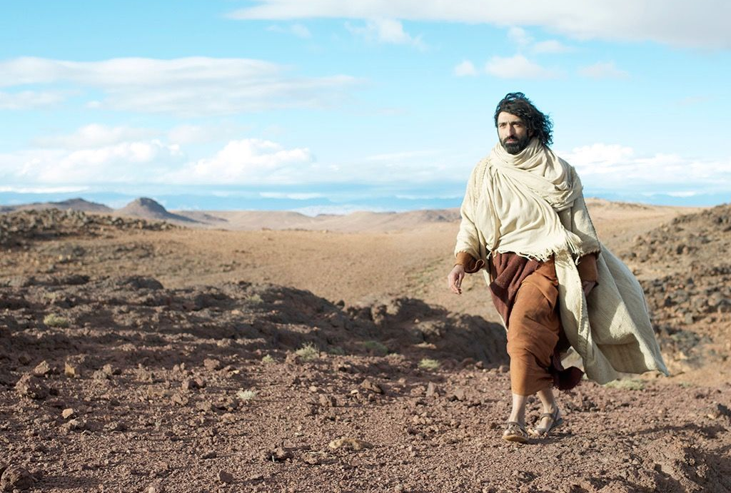
Môže Boh pokúšať?
12 Blahoslavený muž, ktorý vytrvá v pokúšaní, lebo keď sa osvedčil, prijme veniec života, ktorý zasľúbil (Pán) tým, čo Ho milujú. 13 Nech nikto nehovorí v pokúšaní: Boh ma pokúša. Veď Boha nemožno pokúšať na zlé, a ani On nepokúša nikoho. 14 Ale každý je pokúšaný tým, že ho vlastná žiadosť zachvacuje a zvádza. 15 Žiadosť potom, keď počala, porodí hriech, a hriech - vykonaný - splodí smrť.
Jk 1,12-15

Slide 8
I neuvoď nás do pokušenia!
Čo to znamená?
Boh síce nikoho nepokúša,
ale my prosíme v tejto prosbe, aby nás On sám ráčil ochrániť a zachovať, aby nás diabol, (zlý) svet a naše telo nesklamali a nezviedli z pravej viery k povere, zúfalstvu a iným ťažkým hriechom a nešľachetnostiam;
a keby sme nimi boli niekedy pokúšaní, aby sme predsa obstáli a napokon zvíťazili.

Slide 9
Modlitba Pánova – 6. prosba
I neuvoď nás do pokušenia!

